Slide 1
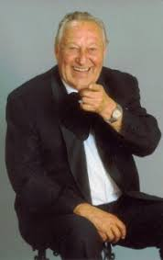
Bessenyei Ferenc
Élete és Bánk Bán alakításai

Slide 2
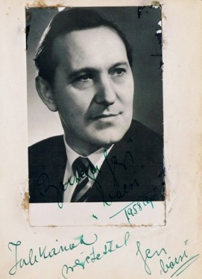
Gyermekkora
Az I. Világháború után született röviddel Hódmezővásárhelyen
Jó pár évig egyke volt, de aztán három öccse is született
Nagyon szeretett focizni, legszívesebben kapus volt
De aztán rosszra fordultak a dolgok...

Slide 3
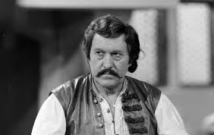
Fiatalkora
Csupán 16 volt, amikor az apja öngyilkos lett
Így munkába kellett állnia: Szegedre ment színészkedni
Később a Miskolci társulatnál kezdett dolgozni: itt ismerte meg az első feleségét
A II. világháború alatt bekerült a Nemzeti Színházba, ahonnan azonban a háború vége után az új vezetés eltanácsolta, és csak `50-ben engedték vissza

Slide 4
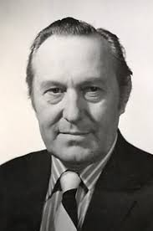
`56 és a későbbi élete
Nagyon szeretett felszólalni, és védeni a jót, így természetesen `56-ban Nemzeti Jó oldalán állt, és szavalt a Bem Szobornál, amit viszont a korábbi támogatója, Major Tamás rendező gyáltalán nem nézett jó szemmel
Sőt, ennek köszönhetően meghurcolták, és rövid időre el is tiltották a színháztól
De aztán szerencsére pár év múlva már roppant jelentős szerepeket is kapott
Idős korára Pilisborosjenőn telepedett le, de aztán átköltözött Lajosmizsére

Slide 5
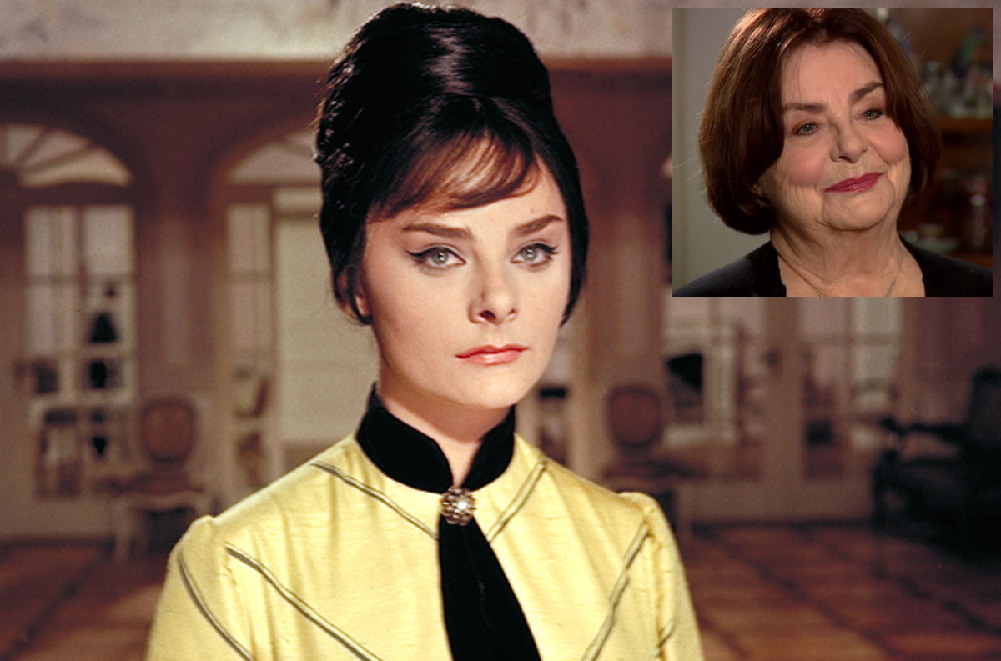
Feleségei, családja
„Mindössze” négy felesége volt, az elsőt, Szederkényi Adát a Miskolci színházba ismerte meg, majd két évvel később Budapesten összeházasodtak, majd `46-ban ikerlányaik születtek
Néhány évvel később összejött a tíz évvel fiatalabb Váradi Hédivel, akivel csak `61-ben kötöttek házasságot, két évvel később azonban már el is váltak
Harmadik felesége Lugossy Zsuzsa lett, akitől egy kislánya született is, azonban rövidesen tőle is elvált, és Béres Ilonával járt
Negyedik, és egyben utolsó felesége Élthes Eszter lett, akivel idős napjait töltötte együtt

Slide 6
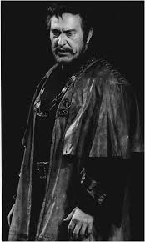
Bánk bán alakításai
• Elsőre Miskolcon bújt a bán szerepébe, 1947-ben
• A Nemzetiben négy évvel később kapta meg ezt a szerepet
• Ekkor olyan nagyszerű volt az alakítása, hogy következő évben Kossuth díjra jelölték
• Amit azonban „csak” `53-ban kapott meg, de a neve pár év alatt összefort Bánkéval
• Bár egy darabig a Rákosi-korszak rendezői tüntették ki, a hazafias szerepben valószínű, hogy konzervatív, modern tekintetben is jó alakítást nyújtott
• Utoljára Szegedi Szabadtéri színpadon játszotta Bánkot, 1978-ban

